Slide 2
Бе́лый медве́дь, или полярный медведь, северный медведь. Крупнейший сухопутный хищник планеты. Обитает в приполярных областях в северном полушарии Земли.

Slide 3
Белый медведь занесен в Международную Красную книгу и в Красную Книгу России.

Slide 4
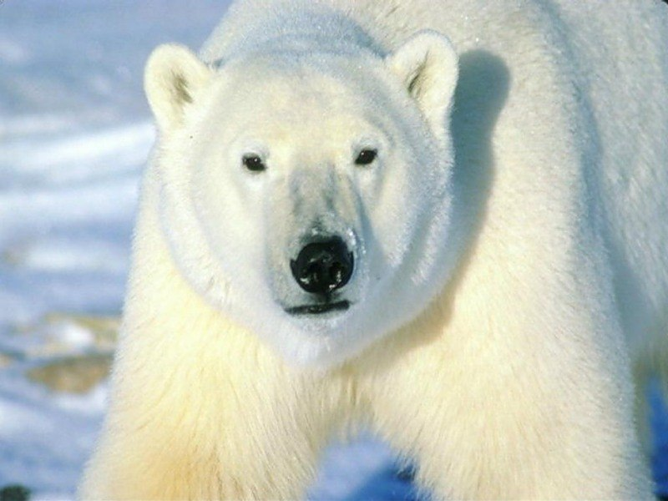
Кинематограф Умка (белый медвежонок) — персонаж мультфильмов «Умка» и «Умка ищет друга». В мультфильме "В стране невыученных уроков" фигурирует белый медведь.

Slide 5
Северный олень

Slide 7
Полярная сова

Slide 9
Обыкновенный песе́ц, или полярная лисица

Slide 13
